Slide 1
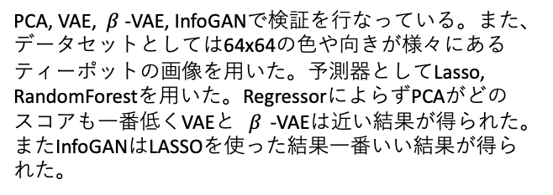
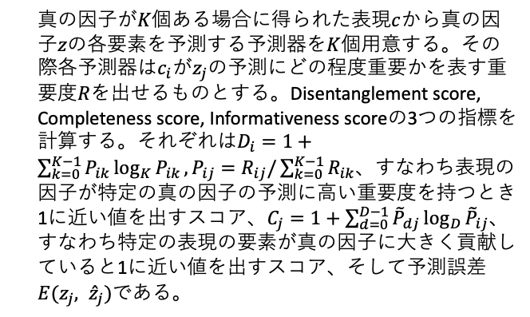
A Framework for the Quantitative Evaluation of Disentangled Representations
Cian Eastwood, Christopher K. I. Williams
ICLR2018
● どんなもの？
● どうやって有効だと検証した？
真の因子がわかっている際に、disentangled representationsを定量的に評価するフレームワークの提案。3つの指標が提案され、state-of-the-artのモデルでその指標の妥当性が示されている。
PCA, VAE, $β$-VAE, InfoGANで検証を行なっている。また、データセットとしては64x64の色や向きが様々にあるティーポットの画像を用いた。予測器としてLasso, RandomForestを用いた。RegressorによらずPCAがどのスコアも一番低くVAEと $β$-VAEは近い結果が得られた。またInfoGANはLASSOを使った結果一番いい結果が得られた。
● 先行研究と比べて何がすごい？
これまでのdisentangled representationの研究は人間が目で見てその妥当性を判断するのが主流だった。本論文はこの問題に光を当て、真の因子がわかる(ラベルがある)場合に定量評価できる指標を提案している。
● 議論はある？
真の因子が必要であるという制約があるもののDisentanglementの評価ができる指標であると主張している。
● 技術や手法のキモは？
● 次に読むべき論文は？
真の因子が$K$個ある場合に得られた表現$c$から真の因子$z$の各要素を予測する予測器を$K$個用意する。その際各予測器は$c_{i}$が$z_{j}$の予測にどの程度重要かを表す重要度$R$を出せるものとする。Disentanglement score, Completeness score, Informativeness scoreの3つの指標を計算する。それぞれは$D_{i}=1+\sum_{k=0}^{K−1}{P_{ik}\log_{K}{P_{ik}}, P_{ij}=R_{ij}/\sum_{k=0}^{K−1}{R_{ik}}}$、すなわち表現の因子が特定の真の因子の予測に高い重要度を持つとき1に近い値を出すスコア、$C_{j}=1+\sum_{d=0}^{D−1}{{\tilde{P}}_{dj}\log_{D}{{\tilde{P}}_{ij}}}$、すなわち特定の表現の要素が真の因子に大きく貢献していると1に近い値を出すスコア、そして予測誤差$E(z_{j}, {\hat{z}}_{j})$である。

